Slide 1



TRƯỜNG TIỂU HỌC &THCS LẠNG PHONG
CHÀO MỪNG QUÝ THẦY CÔ
VỀ DỰ GIỜ THĂM LỚP
Môn Toán lớp 4A
BÀI 38: NHÂN VỚI SỐ CÓ MỘT CHỮ SỐ (Tiết 1)
Giáo viên:Quách Thanh Thuỷ

Slide 2












Slide 3



non
Ong
học
việc

Slide 4

Câu 1: Tìm kết quả phép tính:
32214 x 2 = ?
A. 64428
B. 62428
C. 54428
D. 64426

Slide 5
Câu 2: Tìm kết quả phép tính:
26125 x 3 = ?
A. 78376
B. 78375
C. 68375
D. 78365

Slide 6





Slide 7


Thực hiện được các phép nhân với số có một chữ số.
Vận dụng được các phép tính đã học vào giải quyết một số tình huống gắn với thực tế.

Slide 8


Slide 9

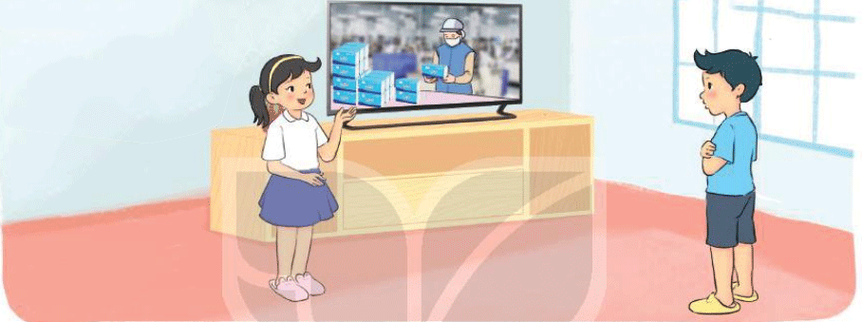

Trong 7 ngày, nhà máy đó sản xuất được bao nhiêu chiếc khẩu trang nhỉ?
Mỗi ngày nhà máy sản xuất được 160 140 chiếc khẩu trang.

Slide 10
160 140 x 7 = ?
160 140
7
7 nhân 0 bằng 0, viết 0.
x
7 nhân 4 bằng 28, viết 8 nhớ 2.
11
2
0
9
8
0
7 nhân 1 bằng 7, thêm 2 bằng 9, viết 9.
7 nhân 0 bằng 0, viết 0.
7 nhân 6 bằng 42, viết 2 nhớ 4
160 140 x 7 = 1 120 980
7 nhân 1 bằng 7, thêm 4 bằng 11, viết 11.

Slide 11
Làm thêm vào nháp
341 231
2
214 325
4
x
x
6
8
2
4
6
2
8
5
7
3
0
0

Slide 12


Slide 13

Đặt tính rồi tính

Slide 14

27 283 x 3 = ?
27 283
3
8
1
8
4
9

Slide 15
40 819 x 5 = ?
40 819
5
20
4
0
9
5

Slide 16
374 519 x 2 = ?
374 519
2
7
4
9
0
3
8

Slide 17
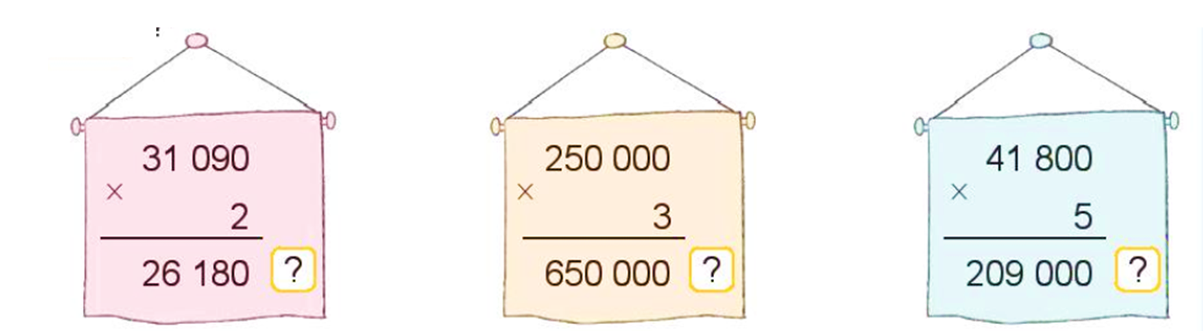
2
Đ, S?
62
S
7
S
Đ

Slide 18

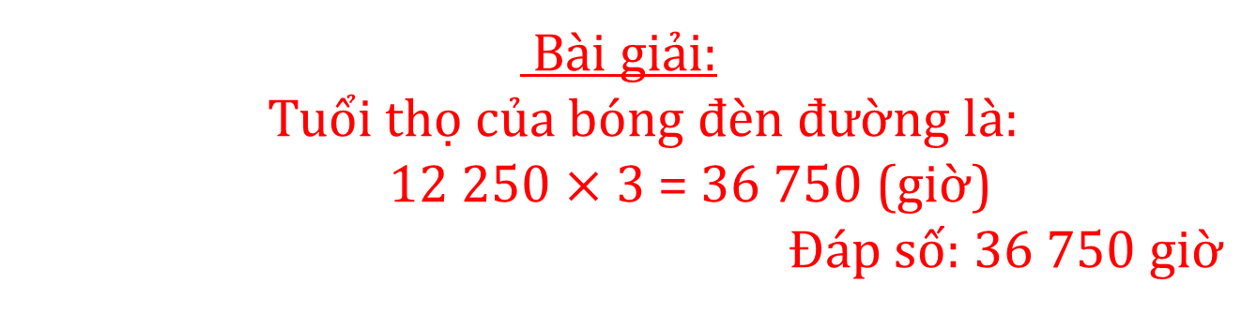
3
Bóng đèn trong nhà có tuổi thọ 12 250 giờ. Bóng đèn đường có tuổi thọ gấp 3 lần tuổi thọ của bóng đèn trong nhà. Hỏi tuổi thọ của bóng đèn đường là bao nhiêu giờ?
Tóm tắt:
12 250
Bóng đèn nhà
Bóng đèn đường
? Giờ
Bài giải:
Tuổi thọ của bóng đèn đường là:
12 250 $×$ 3 = 36 750 (giờ)
Đáp số: 36 750 giờ

Slide 19


Slide 20

Gia đình Lan có 4 người, trung bình một tháng chi phí sinh hoạt điện nước cho 1 người là 230 000 đồng. Hỏi một tháng gia đình Lan phải trả bao nhiêu tiền cho khoản chi phí đó?
Bài giải
Một tháng gia đình Lan phải trả số tiền điện nước là:
230 000 x 4 = 920 000 (đồng)
Đáp số: 920 000 đồng

Slide 21


Hoàn thành bài tập.
Chuẩn bị bài mới.

Slide 22


